Slide 1
第三章 进程管理
中国矿业大学（北京）机电学院
计算机科学技术系
2022年秋季

Slide 2
主要内容
3.0 导言
3.1 进程的概念
3.2 进程的描述
3.3 进程状态及其转换
3.4 进程控制
3.5 进程互斥
3.6 进程同步
3.7 进程通信
3.8 死锁问题
3.9 线程的概念
3.10 线程分类与执行

Slide 3
为什么要引入进程的概念
3.0 导言
执行环境的特点
  程序并发执行，系统资源共享，用户随机使用
对操作系统的要求
  保证安全
  使用户充分、有效地利用系统资源
应对
  描述计算机程序的执行过程
  系统资源分配的基本单位

Slide 4
程序
3.1.1 程序的并发执行
程序的概念
  用来描述计算机所要完成的独立功能，并在时间上严格地按前后次序相续地进行计算机操作的序列集合
概念的特点
  静态概念
  体现编程人员要求计算机完成相应功能时应该采取的顺序步骤

Slide 5
前驱图
3.1.1 程序的并发执行
作用：用于描述程序执行先后顺序
前趋图(Precedence Graph)
  是一个有向无循环图
  图中的每个结点可用来表示一个进程或程序段，乃至一条语句
  结点间的有向边则表示两个结点之间存在的偏序(Partial Order)或前趋关系(Precedence Relation)

Slide 6
前驱图
3.1.1 程序的并发执行
进程(或程序)之间的前趋关系用“→”来表示
  如果进程Pi和Pj存在着前趋关系，可表示为(Pi，Pj)∈→，也可写成Pi→Pj，表示在Pj开始执行之前Pi 必须完成
  此时称Pi是Pj的直接前趋，而称Pj是Pi的直接后继
在前趋图中，把没有前趋的结点称为初始结点(Initial Node)，把没有后继的结点称为终止结点(Final Node)
此外，每个结点还具有一个重量(Weight)，用于表示该结点所含有的程序量或程序的执行时间

Slide 7
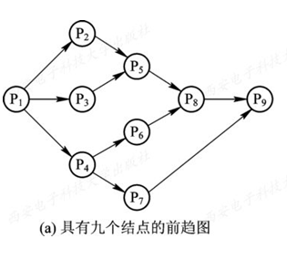
前驱图
3.1.1 程序的并发执行
在图所示的前趋图中，存在着如下前趋关系：
P₁→P₂，P₁→P₃，P₁→P₄，P₂→P₅，P₃→P₅，P₄→P₆，P₄→P₇，P₅→P₈，P₆→P₈，P₇→P₉，P₈→P₉
注意，前趋图中不允许有循环

Slide 8
程序的顺序执行
3.1.1 程序的并发执行
程序的顺序执行
  指一个程序运行时独占整个系统资源, 处理机严格按照程序所规定的顺序进行操作
程序的顺序执行的含义
  程序段的顺序执行
  程序段中语句的顺序执行

Slide 9
3.1.1 程序的并发执行
程序段的顺序执行
一个复杂的程序一般均含若干个程序段，并按一定先后顺序执行。只有当一个程序段执行完后才能执行另一个程序段中的操作
例如，一个程序段通常由输入(I)、计算(C)、输出(P)等操作组成，两个程序段的顺序执行则如图2-3所示。
两个程序段的顺序执行

Slide 10
3.1.1 程序的并发执行
程序段中语句的顺序执行
在一个程序段中，只有前面的一个操作执行完，才能进行后面一个操作。在一个程序段的执行过程中，不能插入其它程序段中的操作。例如，对于下述程序段:
    S1: READ（X，Y）；
    S2: C = X+Y；
    S3: PRINT C；
其中S2必须在X、Y被赋值后才能执行，同样，S3也必须在C被赋值后才能执行

Slide 11
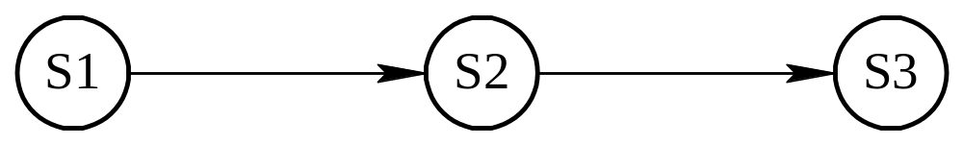
程序段中语句的顺序执行图示
3.1.1 程序的并发执行
一个程序段中语句的顺序执行

Slide 12
程序的顺序执行的程序描述
3.1.1 程序的并发执行
Repeat
IR M[PC]
PC PC+1
Execute[IR]
Until CPU halt

Slide 13
程序顺序执行的特征
3.1.1 程序的并发执行
顺序性：一个程序开始执行必须要等到前一个程序已执行完成。
封闭性：程序一旦开始执行，其计算结果不受外界因素影响。
可再现性：程序的结果与它的执行速度无关（即与时间无关），只要给定相同的输入，一定会得到相同的结果

Slide 14
多道程序系统中，程序执行环境的变化(1/2)
3.1.1 程序的并发执行
计算机能够同时处理多个具有独立功能的程序（批处理系统，分时系统、实时系统、网络与分布式系统）。这样的执行环境具有三个特点：
  独立性:每道程序都是逻辑上独立的，之间不存在制约关系。
  随机性：程序和数据的输入与执行开始时间都是随机的。这种随机性形成了操作系统必须同时处理多道程序的客观要求

Slide 15
多道程序系统中，程序执行环境的变化
(2/2)
3.1.1 程序的并发执行
  资源共享
    硬件资源：CPU、输入输出设备，存储器
      多道程序环境下执行程序的道数>计算机系统中CPU的个数，单CPU中，则由N－1道程序处在等待CPU的状态
      输入输出设备有限将导致这些设备被共享
      内存有限将导致内存被共享
    软件资源：各种例行程序、各种共享的数据

Slide 16
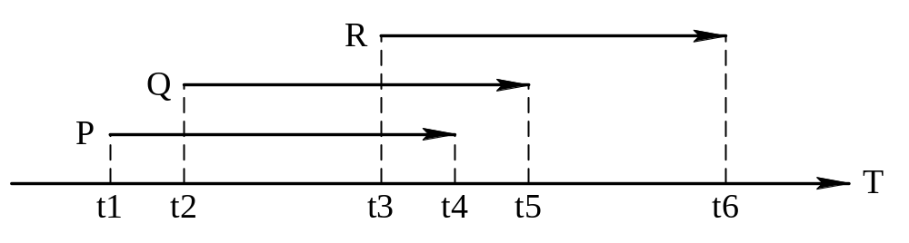
程序的并发执行
3.1.1 程序的并发执行
在多道程序下执行的每道程序都是逻辑上独立的，它们之间不存在逻辑上的制约关系。也就是说如果有充分的资源保证，则每道程序都可以独立执行，且执行速度与其他程序无关
并发执行
  一组在逻辑上相互独立的程序或程序段在执行过程中，其执行时间在客观上相互重叠
  即一个程序段的执行尚未结束，另一个程序段已经开始执行
  例如，程序P与程序Q在t2～t4之间是并发执行的，程序Q与程序R在t3～t5之间是并发执行的，而在t3～t4之间，程序P、程序Q与程序R是并发执行的

Slide 17
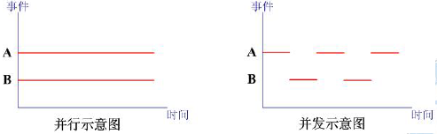
并行与并发的概念差别
3.1.2 进程的定义
并行（Parallel）
  同一时刻，两个事物均处于活动状态
并发（Concurrency）
  宏观上存在并行特征，微观上存在顺序性
  同一时刻，只有一个事物处于活动状态
  示例：分时操作系统中多个程序的同时运行

Slide 18
程序的并发执行
3.1.1 程序的并发执行
多道程序系统的程序执行环境变化所引起的多道程序的并发执行
在某道程序段中，包含着一部分可以同时执行或顺序颠倒执行的代码

Slide 19
程序执行环境变化引起的并发执行
3.1.1 程序的并发执行
多道程序系统的程序执行环境变化所引起的多道程序的并发执行
  由于资源有限，多道程序的并发执行总是伴随着资源的共享与竞争
  宏观上同时进行，微观上顺序执行

Slide 20
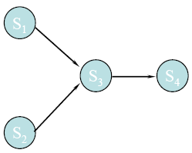
可以同时执行或顺序颠倒执行的代码
3.1.1 程序的并发执行
在某道程序段中，包含着一部分可以同时执行或顺序颠倒执行的代码
  例如：s1:read（a）
  s2: read（b）
  s3: c = a + b
  s4: d = c - 7
  s1, s2既可以同时执行，也可以颠倒次序执行同时执行不会改变顺序程序所具有的逻辑行知，可采用并发执行来充分利用资源

Slide 21
程序并发执行的描述
3.1.1 程序的并发执行
S₀
Cobegin
P₁;P₂;…;P_{n}
Coend
S_{n}
S₀,S_{n}分别表示并发程序段P₁,P₂,…,P_{n}开始执行前和开始执行后的语句
P₁;P₂;…;P_{n}也可以由同一程序段中的不同语句组成

Slide 22
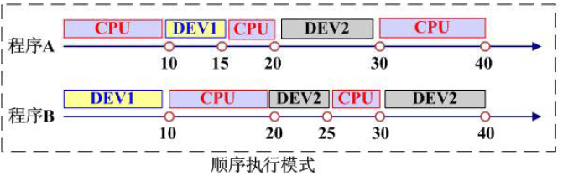
并发带来的效率提升
3.1.1 程序的并发执行
顺序执行模式下的系统工作效率
􀂾 系统总运行时间：80
􀂾 CPU使用效率：CPU占用时间/ 总时间＝ 40/80 = 50%
􀂾 DEV1使用效率：15 / 80 ＝ 18.75%
􀂾 DEV2使用效率：25 / 80 = 31.25%

Slide 23
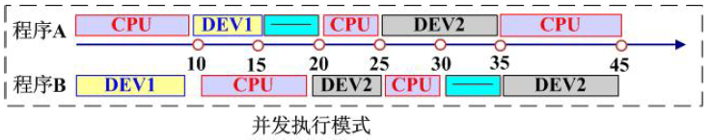
并发带来的效率提升
3.1.1 程序的并发执行
并发执行模式下的系统工作效率
􀂾 系统总运行时间：45
􀂾 CPU使用效率：40 / 45 = 89%
􀂾 DEV1使用效率：15 / 45 = 33%
􀂾 DEV2使用效率：25 ＝ 55.6%

Slide 24
并发带来的效率提升
3.1.1 程序的并发执行
顺序执行模式下的系统工作效率
􀂾 系统总运行时间：80
􀂾 CPU使用效率：CPU占用时间/ 总时间＝ 40/80 = 50%
􀂾 DEV1使用效率：15 / 80 ＝ 18.75%
􀂾 DEV2使用效率：25 / 80 = 31.25%
vs
并发执行模式下的系统工作效率
􀂾 系统总运行时间：45
􀂾 CPU使用效率：40 / 45 = 89%
􀂾 DEV1使用效率：15 / 45 = 33%
􀂾 DEV2使用效率：25 ＝ 55.6%

Slide 25
程序并发执行时的特征
3.1.1 程序的并发执行
间断性
  “走走停停”，一个程序可能走到中途停下来，
  失去原有的时序关系
失去封闭性
  程序在并发执行时，是多个程序共享系统中的各种资源，因而这些资源的状态将由多个程序来改变，致使程序的运行失去了封闭性
不可再现性
  程序在并发执行时，由于失去了封闭性，也导致失去了可再现性

Slide 26
不可再现性的例子（1/4）
3.1.1 程序的并发执行
procedure getaddr(top)
begin
local r
r ←(top)
top ← top-1
return(r)
end
从给定的top所指的栈中取出相应的内存数据块地址
相当于pop语句
top
a
栈顶
指针
b
procedure reladdr(blk)
begin
top ← top+1
(top) ← blk
end
e
内存中的数据块地址
将内存数据块地址blk放入堆栈S中
相当于push语句
f
栈S

Slide 27
不可再现性的例子-第一次执行
3.1.1 程序的并发执行
procedure getaddr(top)
begin
local r
r ←(top)
top ← top-1
return(r)
end
top
a
b
blk ← c
procedure reladdr(blk)
begin
top ← top+1
(top) ← blk
end
e
f
栈S

Slide 28
不可再现性的例子-第一次执行
3.1.1 程序的并发执行
procedure getaddr(top)
begin
local r
r ←(top)
top ← top-1
return(r)
end
top
a
b
blk ← c
procedure reladdr(blk)
begin
top ← top+1
(top) ← blk
end
e
f
栈S

Slide 29
不可再现性的例子-第一次执行
3.1.1 程序的并发执行
procedure getaddr(top)
begin
local r
r ←(top)
top ← top-1
return(r)
end
top
c
a
b
blk ← c
procedure reladdr(blk)
begin
top ← top+1
(top) ← blk
end
e
f
栈S

Slide 30
不可再现性的例子-第一次执行
3.1.1 程序的并发执行
procedure getaddr(top)
begin
local r
r ←(top)
top ← top-1
return(r)
end
top
c
a
b
procedure reladdr(blk)
begin
top ← top+1
(top) ← blk
end
e
f
栈S

Slide 31
不可再现性的例子-第一次执行
3.1.1 程序的并发执行
procedure getaddr(top)
begin
local r
r ←(top)
top ← top-1
return(r)
end
r ←c
top
c
a
b
procedure reladdr(blk)
begin
top ← top+1
(top) ← blk
end
e
f
栈S

Slide 32
不可再现性的例子-第一次执行
3.1.1 程序的并发执行
procedure getaddr(top)
begin
local r
r ←(top)
top ← top-1
return(r)
end
c
top
a
b
procedure reladdr(blk)
begin
top ← top+1
(top) ← blk
end
e
f
栈S

Slide 33
不可再现性的例子-第一次执行
3.1.1 程序的并发执行
procedure getaddr(top)
begin
local r
r ←(top)
top ← top-1
return(r)
end
c
return c
top
a
b
procedure reladdr(blk)
begin
top ← top+1
(top) ← blk
end
e
f
栈S

Slide 34
不可再现性的例子-第二次执行
3.1.1 程序的并发执行
procedure getaddr(top)
begin
local r
r ←(top)
top ← top-1
return(r)
end
top
a
b
blk ← c
procedure reladdr(blk)
begin
top ← top+1
(top) ← blk
end
e
f
栈S

Slide 35
不可再现性的例子-第二次执行
3.1.1 程序的并发执行
procedure getaddr(top)
begin
local r
r ←(top)
top ← top-1
return(r)
end
top
a
b
blk ← c
procedure reladdr(blk)
begin
top ← top+1
(top) ← blk
end
e
f
栈S

Slide 36
不可再现性的例子-第二次执行
3.1.1 程序的并发执行
procedure getaddr(top)
begin
local r
r ←(top)
top ← top-1
return(r)
end
top
a
b
blk ← c
procedure reladdr(blk)
begin
top ← top+1
(top) ← blk
end
e
f
栈S

Slide 37
不可再现性的例子-第二次执行
3.1.1 程序的并发执行
procedure getaddr(top)
begin
local r
r ←(top)
top ← top-1
return(r)
end
未初始化！
top
a
b
blk ← c
procedure reladdr(blk)
begin
top ← top+1
(top) ← blk
end
e
f
栈S

Slide 38
不可再现性的例子-第二次执行
3.1.1 程序的并发执行
procedure getaddr(top)
begin
local r
r ←(top)
top ← top-1
return(r)
end
top
a
b
blk ← c
procedure reladdr(blk)
begin
top ← top+1
(top) ← blk
end
e
f
栈S

Slide 39
不可再现性的例子-第二次执行
3.1.1 程序的并发执行
procedure getaddr(top)
begin
local r
r ←(top)
top ← top-1
return(r)
end
&*()^$#?
top
a
b
blk ← c
procedure reladdr(blk)
begin
top ← top+1
(top) ← blk
end
e
f
栈S

Slide 40
不可再现性的例子-第二次执行
3.1.1 程序的并发执行
procedure getaddr(top)
begin
local r
r ←(top)
top ← top-1
return(r)
end
&*()^$#?
top
c
b
blk ← c
procedure reladdr(blk)
begin
top ← top+1
(top) ← blk
end
e
f
栈S

Slide 41
不可再现性
3.1.1 程序的并发执行
初始条件相同：
栈的初始状态相同；
reladdr的参数为c, getaddr的参数为4；
运行结果不同：
第一次执行getaddr输出为c;第二次执行getaddr输出为随机数
栈状态不同
c
a
top
c
top
b
b
e
e
f
f
栈S
栈S
第一次执行
第二次执行

Slide 42
不可再现性的例子分析
3.1.1 程序的并发执行
这样的结果用户是不能接受的。我们需要的是程序能并发执行，同时还要保证其具有可再现性。
根源
  并发执行
  对栈S数据结构的共享

Slide 43
程序并发执行的条件
3.1.1 程序的并发执行
程序并发执行的条件
  保证封闭性和可再现性
1966年，Bernstein提出了相邻语句S₁，S₂可以并发执行的条件
  如果并发执行的各程序段中语句或指令满足Bernstein的三个条件，则认为并发执行不会对执行结果的封闭性和可再现性产生影响
Notes:
并发环境下保证执行结果的可再现性{静态，动态}
静态包括bernstein方法

Slide 44
Bernstein条件
3.1.1 程序的并发执行
将程序中任一语句S_{i}划分为两个变量的集合R（S_{i}）和W（S_{i}）
  其中R（S_{i}）＝{a₁,a₂,……a_{m}}是语句S_{i}在执行期间必须对其进行读的变量
  W（S_{i} ）＝{b₁ ,b₂ ,……b_{n} }是语句S_{i}在执行期间必须对其进行修改的变量
Notes:
读集合和写集合
注意相邻语句

Slide 45
Bernstein条件
3.1.1 程序的并发执行
如果对于语句S₁和S₂，有
① R(S₁)∩W(S₂)＝∅
② W(S₁)∩R(S₂)＝∅
③ W(S₁) ∩W(S₂)=∅同时成立
即：R(S₁)∩W(S₂) ∪W(S₁)∩R(S₂)∪W(S₁) ∩W(S₂)＝∅则语句S₁和S₂是可以并发执行的

Slide 46
Bernstein条件的例子
3.1.1 程序的并发执行
若有两条语句c＝a－b和y＝c＋1，判断它们是否可以并发执行？
解：它们的“读集”和“写集”分别为
R（c＝a－b）＝{a，b}
R（y＝c＋1）＝{c}
W（c＝a－b）＝{c}
W（y=c＋1）＝{y}
R（c＝a－b）∩W（y＝c＋1）= ∅
R（y＝c＋1）∩W（c＝a－b）={c}
所以：两条语句不能并发执行

Slide 47
课堂练习
3.1.1 程序的并发执行
例：用Bernstein条件判断以下四条语句是否两两可以并发执行。
S₁： a：＝x＋y
S₂： b：＝z＋1
S₃： c：＝a－b
S₄： w：＝c＋1
Notes:
注意相邻

Slide 48
Bernstein条件
3.1.1 程序的并发执行
有的同学发现，同一语句的“读集”和“写集”的交集是空集
  R（c＝a－b）∩W（c＝a－b）＝∅
  R（y＝c＋1）∩W（y＝c＋1）= ∅
其实，同一语句的“读集”和“写集”也可能相同（交集不为空）
  例如：计数语句： x＝x＋1读集和写集相同R（x＝x＋1）＝W（x＝x＋1）＝{x}

Slide 49
Bernstein条件不是万能的
3.1.1 程序的并发执行
在一般条件下，要判定程序段是否满足Bernstein条件存在一定的困难
  每两条语句都要判断读集和写集，太繁琐！
  程序(静态)分析具有不可判定性
int a[5]={1,2,3,4,5}, i;
scanf(“%d”,&i);//0≦i ≦4
a[3]=a[2]+1;
a[4]=a[i]-a[1];

Slide 50
进程的引入
3.1.1 程序的并发执行
在多道程序系统所带来的复杂环境中，程序段具有了并发、制约、动态的特性，原来的程序概念，原来的程序概念，难以刻画系统中的情况
  程序本身完全是静态的概念
  程序概念也反映不了系统中的并发特性
为了控制和协调各程序段执行过程中的软硬件资源共享和竞争，必须有一个描述各程序执行过程和共享资源的基本单位
  这个单位被称为进程，或任务task

Slide 51
进程的定义
3.1.2 进程的定义
1961年，进程的概念首先在MULTICS系统中引入
随后，许多人都对进程下过定义，如
  进程是可以并发执行的计算部分
  进程是一个独立的可以调度的活动
  进程是一个抽象的实体，当它执行某个任务时，将要分配和释放各种资源
  行为的规则叫程序，程序在处理机上执行的活动称为进程
  一个进程是一系列逐一执行的操作，而操作的确切含义则有赖于以何种详尽程度来描述进程
动态执行
Notes:
1.执行 2.资源分配

Slide 52
本书中进程定义
3.1.2 进程的定义
并发执行的程序在执行过程中分配和管理资源的基本单位

Slide 53
进程和程序的区别
3.1.2 进程的定义
进程是一个动态的概念，进程的实质是程序的一次执行过程，动态性是进程的基本特征，同时进程是有一定的生命期的；而程序只是一组有序指令的集合，本身并无运动的含义，是静态的
并发性，并发性是进程的重要特征，引入进程的目的正是为了使其程序和其它程序并发执行；而程序(没有建立进程)是不能并发执行的
独立性，是指进程一个能独立运行、独立分配资源和独立调度的基本单位；凡未建立进程的程序，都不能作为一个独立的单位参加运行。
不同的进程可以包含同一个程序，同一个程序在执行中也可以产生多个进程

Slide 54
作业的定义
3.1.3 进程的定义
需求分析
功能
设计
结构
设计
详细
设计
编辑输入
概念
编辑
输入
分析
建档
输出
执行
链接
编译
调试
一般编程过程

Slide 55
作业的概念
3.1.2 进程的定义
作业：是指在一次应用业务处理过程中，从输入开始到输出结束，用户要求计算机所做的有关该次业务处理的全部工作
  用户的观点：在一次业务处理过程中，从输入程序和数据到输出结果的全过程
  系统的观点（针对作业进行资源分配）：作业由程序及数据（作业体）和作业说明书（作业控制语言）组成。批处理系统以作业为单位把程序和数据输入内存以便执行

Slide 56
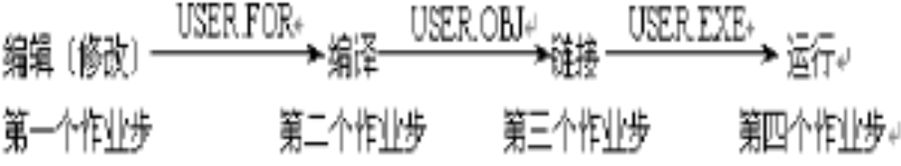
作业步
3.1.2 进程的定义
作业由不同的顺序相连的作业步组成
作业步：是在一个作业的处理过程中，计算机所做的相对独立的工作
每个作业步运行的结果产生下一个作业步所需要的文件
一个作业步能否正确地执行，依赖于前一个作业步是否成功地完成

Slide 57
作业和进程的关系 （区别）
3.1.2 进程的定义
作业是用户向计算机提交任务的任务实体。在用户向计算机提交作业之后，系统将它放入外存中的作业等待队列中等待执行；而进程则是完成用户任务的执行实体，是向系统申请分配资源的基本单位
一个作业可由多个进程组成，且必须至少由一个进程组成，反之不然
作业的概念主要用在批处理系统中，而进程的概念则用在几乎所有的多道系统中

Slide 58
作业、作业步、进程的关系
3.1.2 进程的定义
用户
由用户创建
作业
由用户指定
…
作业步
作业步
由系统创建
…
进程
进程
…
线程
线程

Slide 59
课堂练习
在操作系统中进程是一个具有一定独立功能的实体,是程序在某个数据集合上的一次 A .进程是一个 B 概念，而程序是一个 C 的概念。
A： (1)并发活动 (2)运行活动
(3)单独操作 (4)关联操作
B，C： (1)组合态 (2)关联态 (3)运行态
(4)等待态 (5)静态 (6)动态
Notes:
2 3 5

Slide 60
进程并发执行
操作系统会为一个被执行的程序创建一个进程或任务
  从处理器的角度看，它在指令序列中按某种顺序执行指令，这个顺序根据程序计数器的寄存器中不断变化的值来指示，程序计数器可能指向不同进程中不同部分的程序代码；
  从程序自身的角度看，它的执行涉及程序中的一系列指令

Slide 61
进程状态并发执行
通过列出为该进程执行的指令序列来描述单个进程的行为，这样的序列称为进程的轨迹，通过给出各个进程如何被交替的轨迹来描述处理器的行为
图3-2给出了三个进程在内存中布局的简单例子
  为简化讨论，假设没有使用虚存，因此三个进程都由完全载入内存的程序表示
  此外，有一个小的分派器（即调度器）使处理器从一个进程切换到另一个进程
  图3-3给出了这三个进程执行过程早期的轨迹：进程A和C最初执行12条指令，进程B执行4条指令，假设第4条指令调用了进程必须等待的I/O操作。

Slide 62
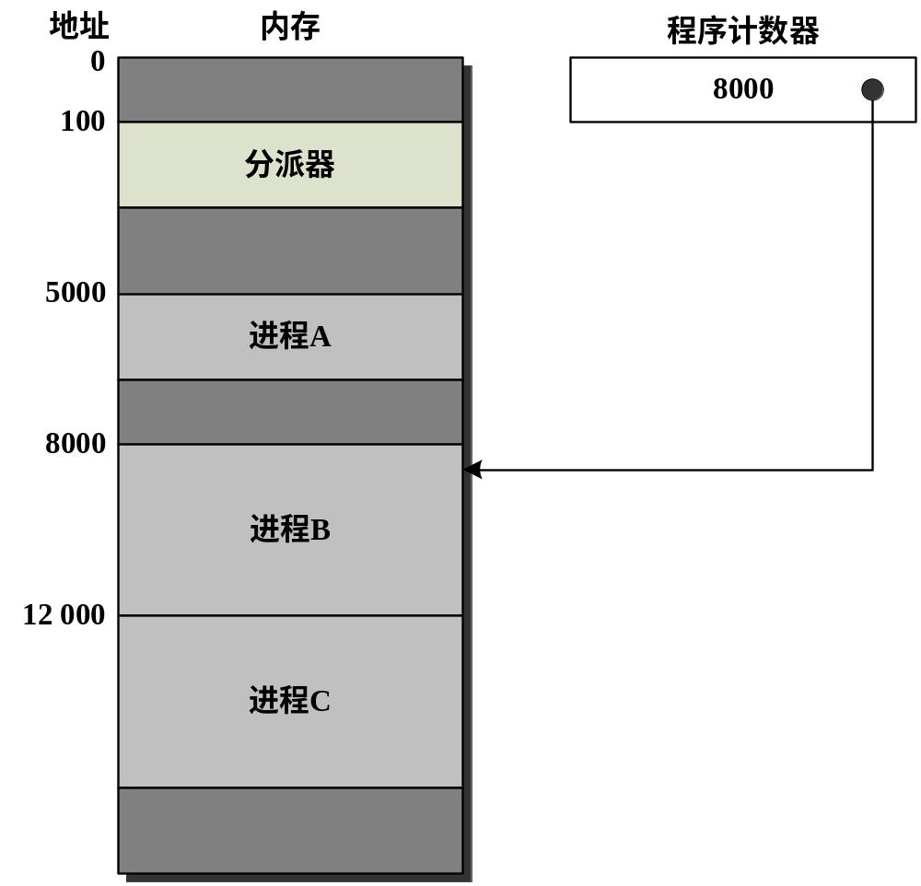
图3-2 在指令周期13时的执行快照（见图3-4）

Slide 63
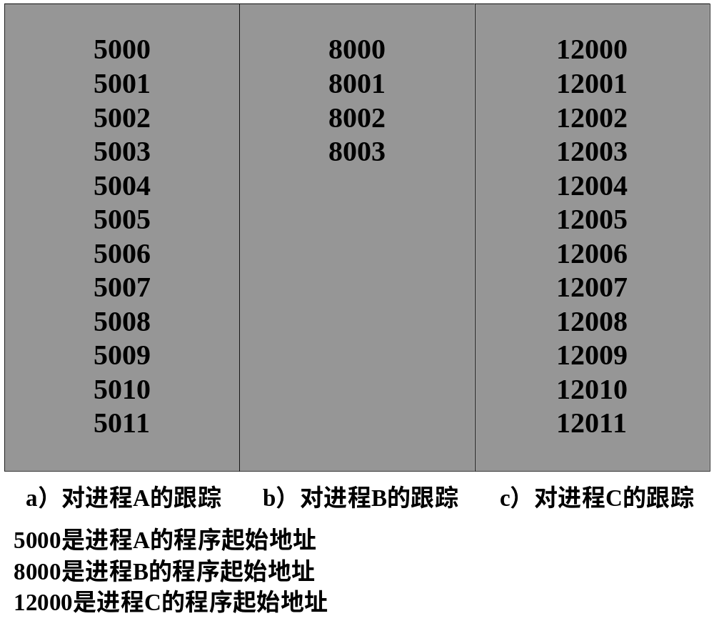
图3-3 图3-2中进程的轨迹

Slide 64
主要内容
3.0 导言
3.1 进程的概念
3.2 进程的描述
3.3 进程状态及其转换
3.4 进程控制
3.5 进程互斥
3.6 进程同步
3.7 进程通信
3.8 死锁问题
3.9 线程的概念
3.10 线程分类与执行

Slide 65
进程的描述
3.2 进程的描述
进程的静态描述：描述进程的存在和反映其变化的物理实体
  进程控制块：用于描述进程情况及控制进程运行所需的全部信息。是进程动态特性的集中反映。
  程序段：是进程中能被进程调度程序在CPU上执行的程序代码段。描述进程要完成的功能。
  数据段：一个进程的数据段，可以是进程对应的程序加工处理的原始数据，也可以是程序执行后产生的中间或最终数据。是程序执行时的工作区和操作对象。

Slide 66
进程的静态描述
3.2 进程的描述
全部或部分常驻内存
PCB
PCB
程序
数据
程序
数据
共 享 程序段
(a)
(b)
放在外存中
直到该进程执行时再调入内存

Slide 67
计算机中用于管理控制的数据结构
3.2 进程的描述
在计算机系统中，对于每个资源和每个进程都设置了一个数据结构，用于表征其实体，我们称之为资源信息表或进程信息表
其中包含了资源或进程的标识、描述、状态等信息以及一批指针
通过这些指针，可以将同类资源或进程的信息表，或者同一进程所占用的资源信息表分类链接成不同的队列，便于操作系统进行查找

Slide 68
PCB的概念
3.2 进程的描述
为了描述一个进程与其它进程以及系统资源的关系，为了刻画一个进程在各个不同时期所处的状态，人们采用了一个与进程相联系的数据结构，称为进程控制块（PCB）
PCB使一个在多道环境程序环境下不能独立运行的程序（含数据）成为一个能独立运行的基本单位，一个能与其他进程并发执行的进程
PCB应常驻内存，只有操作系统程序才能够问，用户程序不得访问

Slide 69
进程控制块（PCB）的作用
3.2 进程的描述
(1) 作为独立运行基本单位的标志：系统通过PCB感知进程的存在
(2) 能实现间断性运行方式：保存CPU现场信息
(3) 提供进程管理所需要的信息：程序和数据的内存或外存地址；进程所需的资源等
(4) 提供进程调度所需要的信息：进程的状态
(5) 实现与其它进程的同步与通信：信号量；通信区域或通信队列指针

Slide 70
PCB的内容
3.2 进程的描述
进程描述信息
进程控制信息
资源占用信息
CPU现场保护结构

Slide 71
PCB的内容（1/4）
描述信息
3.2 进程的描述
（1）进程标识符(process ID)
  唯一，通常是一个整数
（2）进程名
  通常基于可执行文件名（不唯一）
（3）用户标识符(user ID)
  指示该进程由哪个用户拥有
（4）进程组（家族）关系
  父进程标识符以及子进程标识符

Slide 72
PCB的内容（2/4）
控制信息
3.2 进程的描述
（1）进程当前状态
  进程当前所处状态，为进程调度之用
  初始态、就绪态、执行态、等待状态和终止状态
（2）进程优先级
  进程需要处理的缓急程度标识，相关表项有
    占有CPU时间
    进程优先级偏移
    占据内存时间

Slide 73
PCB的内容（2/4）
控制信息
3.2 进程的描述
（3）程序开始地址
  规定该进程的程序以此地址开始执行
（4）各种计时信息
  进程占有和利用资源的有关情况
（5）通信信息
  说明进程在执行过程中与别的进程所发生的信息交换情况

Slide 74
PCB的内容（3/4）
资源管理信息
3.2 进程的描述
（1）占用内存大小及其管理用数据指针
（2）进程申请、释放内存时使用的信息
  对换或覆盖用的有关信息，如对换程序段长度，对换外存地址
（3）共享程序段大小及起始地址
（4）进程申请释放设备时的信息
  输入输出设备号，缓冲区地址，缓冲区长度及所用设备的有关数据结构
（5）指向文件系统的指针及有关标志等
  指向文件系统的指针及有关标志等
Notes:
那么如何实际操作pcb呢？

Slide 75
PCB的内容（4/4）
CPU现场保护结构
3.2 进程的描述
由处理机各种寄存器（通用寄存器、指令计数器、程序状态字PSW、用户栈指针等）的内容所组成
该类信息使进程被中断后重新执行时能恢复现场从断点处继续运行

Slide 76
PCB表
3.2 进程的描述
系统把所有PCB组织在一起，并把它们放在内存的固定区域，就构成了PCB表
PCB表的大小决定了系统中最多可同时存在的进程个数，称为系统的并发度
PCB表常用的组织方式有三种
  线性方式
  链接方式(单向链接和双向链接)
  索引方式

Slide 77
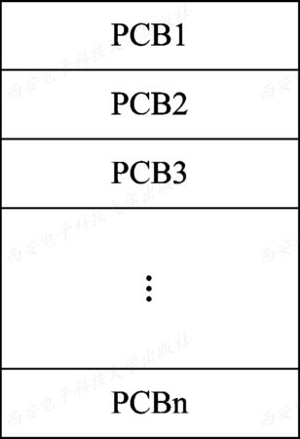
线性方式
3.2 进程的描述
即将系统中所有的PCB都组织在一张线性表中，将该表的首址存放在内存的一个专用区域中。
  该方式实现简单、开销小
  每次查找时都需要扫描整张表
适合进程数目不多的系统

Slide 78
链接方式
3.2 进程的描述
把具有相同状态进程的PCB分别通过PCB中的链接字链接成一个队列
  对就绪队列而言，往往按进程的优先级将PCB从高到低进行排列，将优先级高的进程PCB排在队列的前面。
  同样，也可把处于阻塞状态进程的PCB根据其阻塞原因的不同，排成多个阻塞队列，如等待I/O操作完成的队列和等待分配内存的队列等

Slide 79
3.2 进程的描述
PCB1
4
执行指针
PCB2
3
PCB3
0
就绪队列指针
PCB4
8
PCB5
阻塞队列指针
PCB6
7
PCB7
9
PCB8
0
空闲队列指针
PCB9
0
……
PCB链接队列示意图

Slide 80
3.2 进程的描述
队列表头
PCB5
执行队列
就绪队列
…
PCB1
PCB4
PCB8
………
阻塞队列1
PCB2
PCB3
阻塞队列2
PCB7
………
(a)阻塞队列分开

Slide 81
3.2 进程的描述
………
…
PCB8
PCB1
PCB4
就绪队列
阻塞队列
…
PCB2
PCB3
PCB7
………
(b)阻塞队列不分开

Slide 82
索引方式
3.2 进程的描述
系统根据所有进程状态的不同，建立几张索引表，例如，就绪索引表、阻塞索引表等
  把各索引表在内存的首地址记录在内存的一些专用单元中
  在每个索引表的表目中，记录具有相应状态的某个PCB在PCB表中的地址

Slide 83
3.2 进程的描述
执行指针
PCB1
就绪索引表
PCB2
PCB3
PCB4
就绪索引表
PCB5
等待索引表
PCB6
PCB7
等待索引表
按索引方式组织PCB

Slide 84
进程上下文
3.2 进程的描述
需求
  在进程执行过程中，由于中断、等待或程序出错等原因造成进程调度，需要知道和记忆过程已经执行到什么地方或新的进程将从何处执行
  调用子过程时，进程将返回何处继续执行，执行结果返回或存放到什么地方
进程上下文：进程执行过程中顺序关联的静态描述

Slide 85
进程上下文
3.2 进程的描述
包含每个进程执行过的、执行时的以及待执行的指令和数据在指令寄存器、堆栈、状态寄存器等中的内容
  已执行过的进程指令和数据在相关寄存器与堆栈中的内容称为上文，正在执行的指令和数据在寄存器与堆栈中的内容称为正文，待执行的指令和数据在寄存器与堆栈中的内容称为下文
  不发生进程调度时，进程上下文的改变都是在同一进程内进行的，每条指令的执行对进程上下文的改变较小，反映为指令寄存器、程序计数器以及保存调用子程序返回接口用的堆栈值等的变化

Slide 86
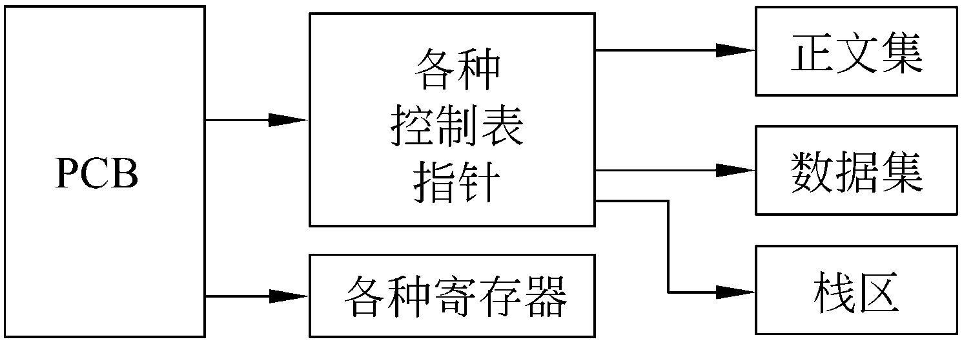
进程上下文的结构
3.2 进程的描述
进程的物理实体与支持进程执行的物理环境合称为进程上下文
同一进程的上下文的结构由与执行该进程有关的各种寄存器中的值、程序段经过编译后形成的机器指令代码集（正文段）、数据集以及各种堆栈值与PCB结构构成

Slide 87
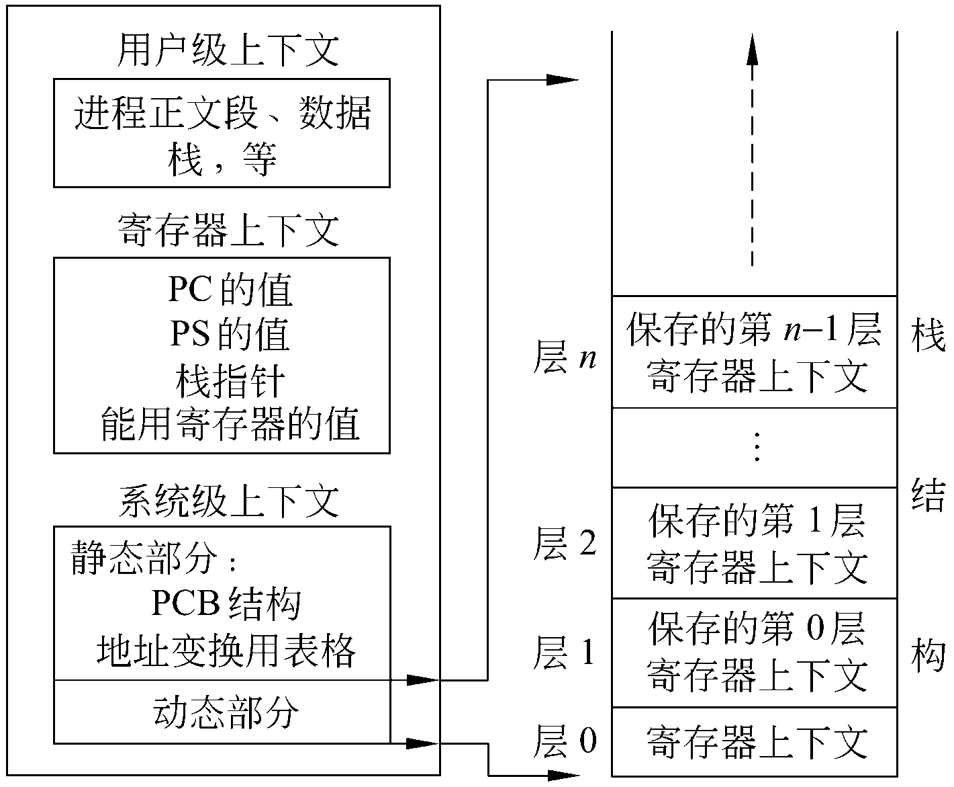
进程上下文示例-UNIX System V
3.2 进程的描述
用户执行程序和数据
进程上下文的层次概念
满足先进后出的堆栈方式
处理器的状态信息
当发生过程调用或者中断时必须保存和恢复的信息。
包含着每个进程的控制信息。

Slide 88
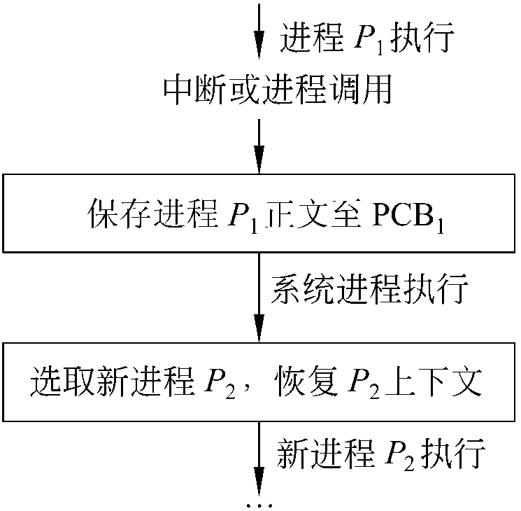
进程上下文切换
3.2 进程的描述
进程上下文切换发生在不同进程之间而不是同一个进程内

Slide 89
进程上下文切换过程
3.2 进程的描述
三个进程
  被切换进程，系统进程，被选中进程
三个步骤
  保存被切换进程的正文部分（或当前状态）至有关存储区
  操作系统进程中有关调度和资源分配程序执行，并选取新的进程
  被选中的进程的原来被保存的正文部分从有关存储区中取出，并送进有关寄存器与堆栈中，激活被选中进程执行

Slide 90
进程上下文切换中的问题
3.2 进程的描述
算法问题
  如何保护和获取进程上下文，即如何使用寄存器和堆栈中的数据流入流出PCB的存储区
效率问题
  系统调用和分配耗费CPU时间
  方案：
    多组寄存器技术：直接切换相应的寄存器，减少数据保存和获取的时间
    线程

Slide 91
进程空间的作用
3.2 进程的描述
进程空间
  任何一个进程，都有自己的地址空间，把该空间称为进程空间或虚空间
  程序的执行都在进程空间内进行
  用户程序、进程的各种控制表格都按一定的结构排列在进程空间里

Slide 92
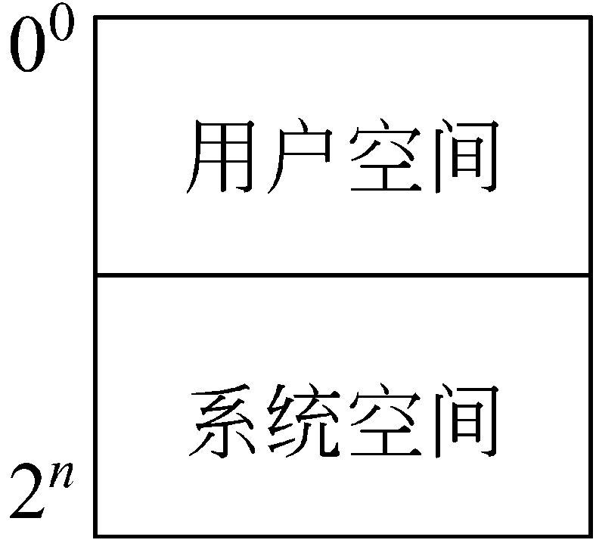
进程空间与大小
3.2 进程的描述
n表示计算机处理机的位长.例如32位长的处理机进程空间大小为2³²=4GB.
运行用户进程
只能由操作系统来访问空间
运行系统进程
图3.5进程空间示例
为了防止用户程序访问系统空间,造成错误,计算机系统通过程序状态寄存器等设置不同的执行模式,即用户模式(用户态)和系统模式(系统态)来进程保护.

Slide 93
进程的特征
3.2 进程的描述
1．动态性
动态性是进程最基本的特征。
2. 并发性
这是指多个进程实体，同存于内存中，能在一段时间内同时运行。并发性是进程的重要特征，同时也成为OS的重要特征。引入进程的目的也是为了使该进程的程序能和其它进程的程序并发执行。

Slide 94
进程的特征
3.2 进程的描述
3.独立性
进程实体是一个能独立运行的基本单位，同时也是系统中独立获得资源和独立调度的基本单位。没有建立进程的程序，不能作为一个独立的单位参加运行。
4.异步性
进程按各自独立的、不可预知的速度推进
5.结构特性
从结构上看，进程是由程序段、数据段及进程控制块三部分组成。

Slide 95
主要内容
3.0 导言
3.1 进程的概念
3.2 进程的描述
3.3 进程状态及其转换
3.4 进程控制
3.5 进程互斥
3.6 进程同步
3.7 进程通信
3.8 死锁问题
3.9 线程的概念
3.10 线程分类与执行

Slide 96
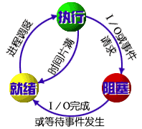
进程的基本状态
3.3 进程状态及其转换
进程的生命期可以划分为一组状态，不同系统设置的进程状态数目不同
进程有三种基本状态：
  进程在生命期内，至少具有三种基本状态：执行状态、等待状态和就绪状态
等待
进程基本状态演示图

Slide 97
就绪状态
3.3 进程状态及其转换
就绪状态（Ready）
  已经得到除CPU之外的其他资源的那些进程，它们已经准备就绪，一旦得到CPU，就立即可以运行。这些进程所处的状态为就绪状态
  分类：内存就绪状态，外存就绪状态
就绪队列：常按照进程优先权的大小排列，把优先权高的进程的PCB排在队列前面

Slide 98
执行状态
3.3 进程状态及其转换
执行状态（Running）（运行状态）
  指进程已获得处理机，其程序正在执行
  在单处理机系统中，只能有一个进程处于执行状态
  在多处理机中，可能有多个进程处于执行状态
  只有处于就绪状态的进程经调度选中之后才可进入执行状态
  为了程序的共享和保护，把程序进行区分，分类：用户执行状态，系统执行状态

Slide 99
等待状态
3.3 进程状态及其转换
等待状态（Block）（阻塞状态）
  进程因为发生某个事件而放弃处理机，暂停执行时的状态（如：请求I/O、申请缓冲空间等），也就是说，进程受到阻塞，所以称这种暂停状态为阻塞状态，有时也称“睡眠”状态
  分类：内存等待、设备等待、文件等待和数据等待等

Slide 100
进程基本状态演示图
3.3 进程状态及其转换
①就绪→执行：调度
②执行→等待：等待某个事件发生而睡眠
③等待→就绪：因等待的事件发生而唤醒
④执行→就绪：时间片用完
等待
进程基本状态演示图

Slide 101
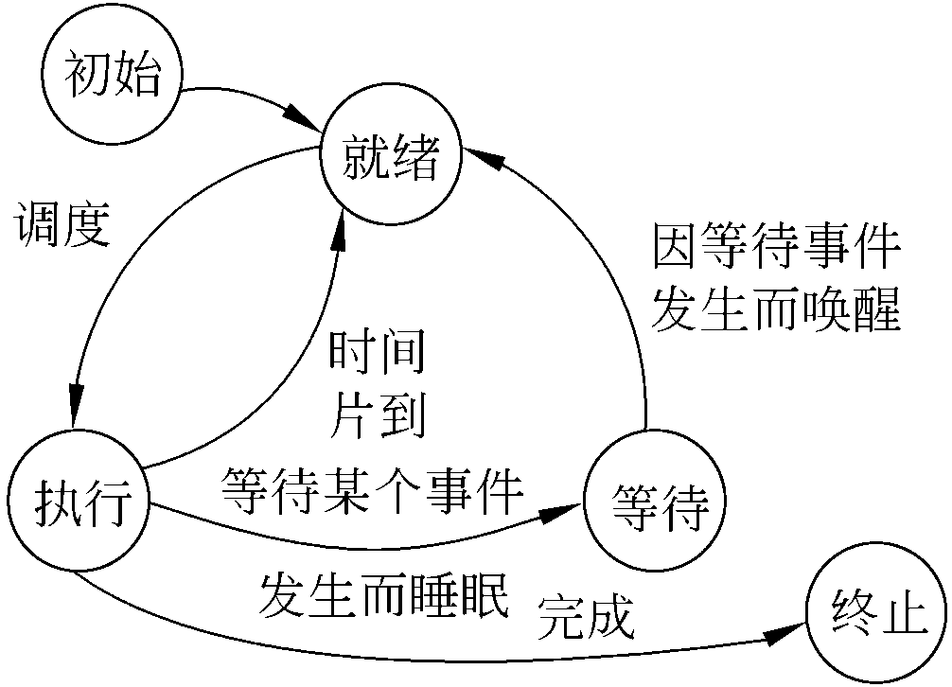
进程状态模型
3.3 进程状态及其转换
增加了“初始”、“终止”两种状态
对于一个进程来说“初始状态”和“终止状态”只有一次

Slide 102
初始状态
3.3 进程状态及其转换
是一个进程刚刚建立，但还没有将它送入就绪队列时的状态
当一个新进程被创建时，系统已为其分配了PCB，填写了进程标识等信息，但由于该进程所必需的资源或其他信息没有获得，进程自身还未进入主存，即创建工作尚未完成，进程还不能被调度运行

Slide 103
终止状态
3.3 进程状态及其转换
当一个进程已经正常结束或异常结束，OS已经将它从就绪队列中移出，但还没有将它撤消时的状态
进程的结束也要通过两个步骤
  首先等待操作系统进行善后处理
  然后将其PCB清零，并将PCB空间返还系统
当一个进程到达了自然结束点，或是出现了无法克服的错误，或是被操作系统所终结，或是被其他有终止权的进程所终结，它将进入终止状态
进入终止状态的进程以后不能再执行，但在操作系统中依然保留一个纪录，其中保存状态码和一些计时统计数据，供其他进程收集。一旦其他进程完成了对终止状态进程的信息提取之后，操作系统将删除该进程

Slide 104
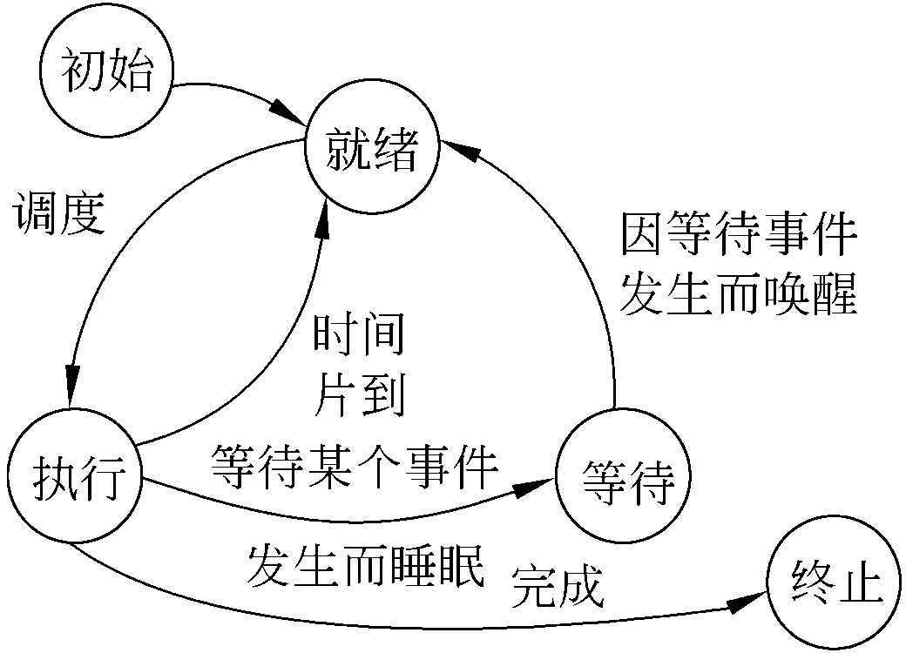
进程状态转换（1/6）
3.3 进程状态及其转换
1．初始状态 → 就绪状态
  当就绪队列能够接纳新的进程时，OS便把处于新状态的进程移入就绪队列，此时进程由新状态转变为就绪状态
1

Slide 105
进程状态转换（2/6）
3.3 进程状态及其转换
2．就绪状态 → 执行状态
  处于就绪状态的进程，当进程调度程序为它分配了处理机后，该进程便由就绪状态变为执行状态，正在执行的进程也称为当前进程
2

Slide 106

进程状态转换（3/6）
3.3 进程状态及其转换
3.执行状态 → 等待状态
  正在执行的进程因发生某件事件而无法执行。例如：进程请求访问临界资源，而该资源正被其它进程访问，则请求该资源的进程将由执行状态转变为等待状态。
3

Slide 107

进程状态转换（4/6）
3.3 进程状态及其转换
4. 执行状态 → 就绪状态
  正在执行的进程，如果事件发生或中断而被暂停执行，该进程便由执行状态转变为就绪状态。（分时系统中，时间片用完；抢占调度方式中，优先权高抢占处理机）
4

Slide 108

进程状态转换(5/6)
3.3 进程状态及其转换
5．等待状态 → 就绪状态
  I/O完成或等待的事件发生
5

Slide 109
进程状态转换(6/6)
3.3 进程状态及其转换
6．执行状态 → 终止状态
  当一个进程经完成或发生某事件，如程序中出现地址越界、非法指令等错误，而被异常结束时，进程将由执行状态转变为终止状态
6

Slide 110

进程状态转换示意图
3.3 进程状态及其转换

Slide 111
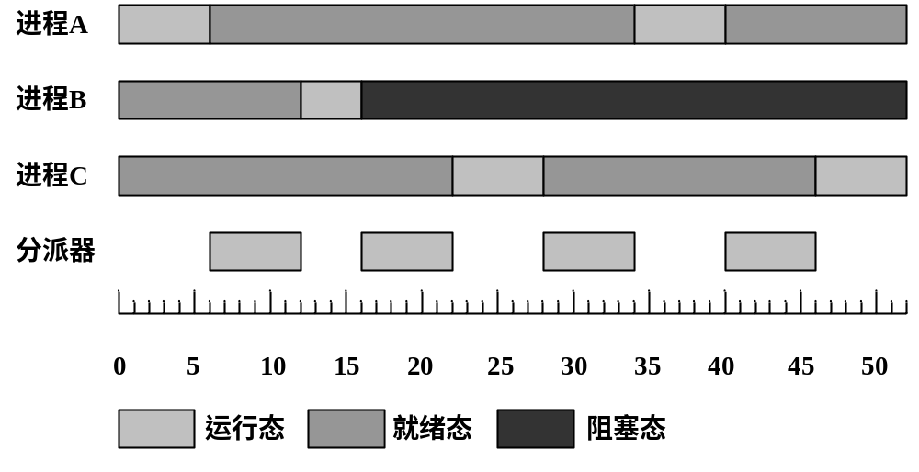
图3-7 图3-4中的进程状态

Slide 112
思考题1
3.3 进程状态及其转换
如果系统中有N个进程，运行的进程最多几个，最少几个；就绪进程最多几个，最少几个；等待进程最多几个，最少几个？
Notes:
1 0 N-1 0 N 0

Slide 113

思考题2
3.3 进程状态及其转换
有没有这样的状态转换，为什么？
（1） 等待—运行；
（2） 就绪—等待

Slide 114
主要内容
3.1 进程的概念
3.2 进程的描述
3.3 进程状态及其转换
3.4 进程控制
3.5 进程互斥
3.6 进程同步
3.7 进程通信
3.8 死锁问题
3.9 线程的概念
3.10 线程分类与执行

Slide 115
进程控制
3.4 进程控制
进程控制就是对系统中的所有进程实施管理
  创建一个新进程
  终止一个已完成的进程，或终止一个因出现某事件而使其无法运行下去的进程
  还负责进程运行中状态的转换
目的
  多进程并发执行和协调
  实现资源共享

Slide 116
操作系统内核
3.4 进程控制
与硬件相关的模块（如中断处理程序）、各种常用设备的驱动程序、运行频率较高的模块（如时钟管理、进程调度和许多模块所公用的一些基本操作）
安排在紧靠硬件的软件层次中，将它们常驻内存，称为OS内核
便于对软件进行保护，提高OS的运行效率

Slide 117
支撑功能
3.4 进程控制
中断处理
  内核最基本的功能
  减少处理机中断时间，提高程序执行的并发性
时钟管理
  时间片轮转
  实时系统中时间控制
原语操作

Slide 118
资源管理功能
3.4 进程控制
进程管理
  调度与分派、进程的创建与撤销
存储器管理
  地址变换、内存分配与回收、内存保护
设备管理
  各类设备的驱动程序、缓冲管理、设备分配

Slide 119
原语
3.4 进程控制
所谓原语是指系统态下执行的某些具有特定功能的程序段
常驻内存
原语又称为“原子操作(Atomic Operation)”过程，作为一个整体而不可分割——要么全都完成，要么全都不做
分为两类
  机器指令级的:执行期间不允许中断
  功能级的:作为原语的程序段不允许并发执行

Slide 120
进程控制原语
3.4 进程控制
常用的进程控制原语
  创建原语Create
  终止原语Destroy
  阻塞原语Block、唤醒原语Wakeup

Slide 121
进程的创建方式
3.4 进程控制
进程创建方式
  由系统程序模块统一调度
    用户登录时由OS为合法终端创建一个进程
    调度到某个批处理作业时，由作业调度程序创建
    运行程序请求提供服务(如：打印文件)，由OS创建
  由父进程创建
    应用请求：运行中进程因自己的需要，由它自己创建子进程
由OS创建一部分承担系统资源分配和管理工作的系统进程

Slide 122
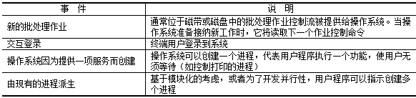
表3-1 导致进程创建的原因

Slide 123
进程之间的关系
3.4 进程控制
由系统统一创建的进程之间是平等的，一般不存在资源继承关系
父进程创建的进程之间存在隶属关系，且相互之间构成树型结构的家族关系

Slide 124
3.4 进程控制
A
B
C
D
E
F
G
H
I
J
K
L
M
子进程可以继承父进程的所有资源，当子进程被撤消时，应将从父进程那里获得的资源归还给父进程。撤消父进程时也必须同时撤消其所有的子进程。

Slide 125
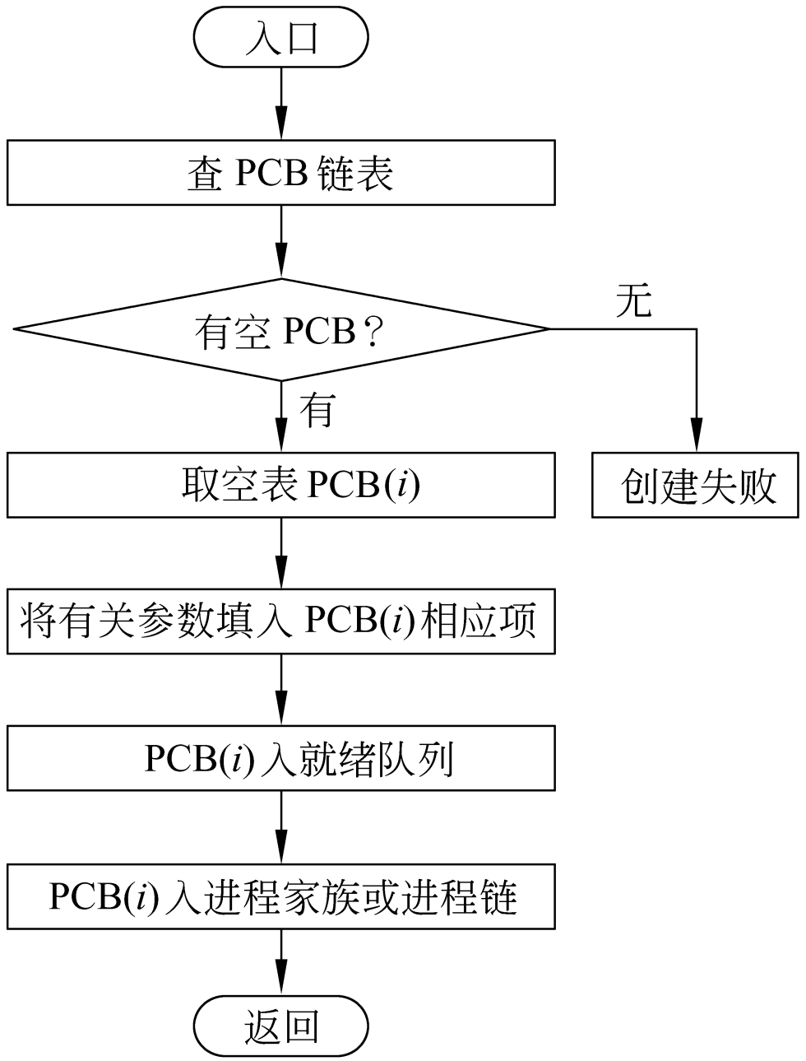
3.4 进程控制
进程的创建过程（creat）
1.分配一个维一的进程标识符,索取一个空白PCB；
2.为新进程的程序和数据分配内存空间
3.初始化进程控制块
4.初始化标识符信息(填入)、处理机的状态信息(指令指针, 栈指针)和控制信息(状态,优先级...)
5.设置相应的链接。如: 把新进程加到就绪队列的链表中

Slide 126
引起进程撤销的情况
3.4 进程控制
1) 正常结束
  计算机系统中，都有一个表示进程已经运行完成的指示。（批处理，Halt。分时系统中，Logs Off）
2) 异常结束
  越界错误、保护错、特权指令错、 非法指令错、 运行超时、等待超时、算术运算错、 I/O故障
3) 外界干预
  操作员或操作系统干预、父进程请求、父进程终止
Notes:
①越界错误。这是指程序所访问的存储区，已越出该进程的区域；
②保护错。进程试图去访问一个不允许访问的资源或文件，或者以不适当的方式进行访问，例如，进程试图去写一个只读文件；
③非法指令。程序试图去执行一条不存在的指令。出现该错误的原因，可能是程序错误地转移到数据区，把数据当成了指令；
④特权指令错。用户进程试图去执行一条只允许OS执行的指令
⑤运行超时。进程的执行时间超过了指定的最大值
⑥等待超时。进程等待某事件的时间， 超过了规定的最大值；
⑦算术运算错。进程试图去执行一个被禁止的运算，例如，被0除；
⑧I/O故障。这是指在I/O过程中发生了错误等。

Slide 127
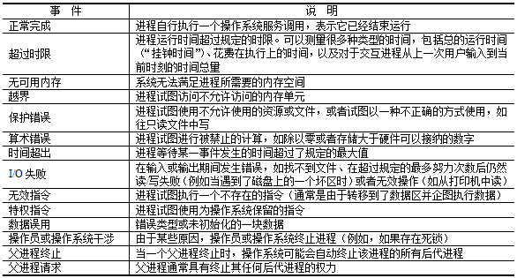
表3-2 导致进程终止的原因

Slide 128
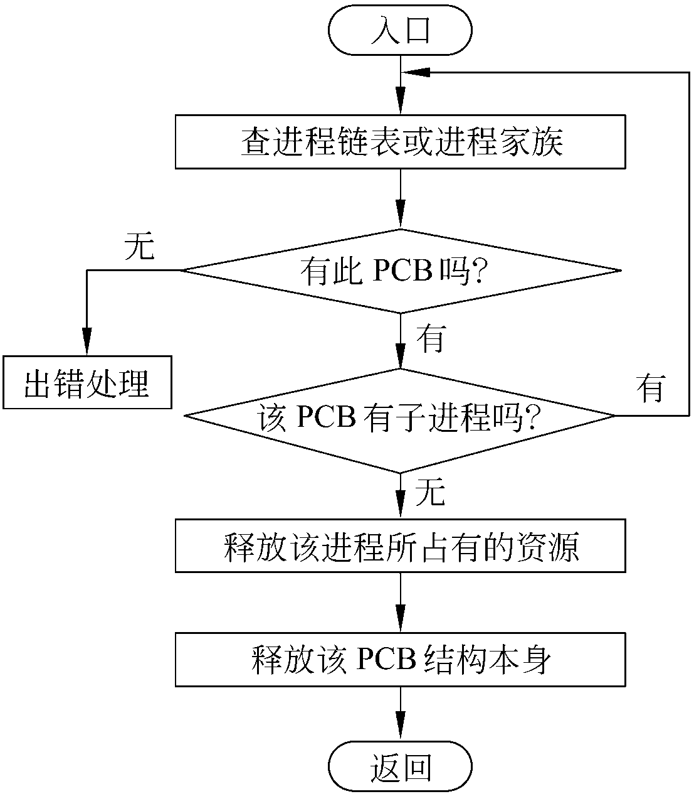
3.4 进程控制
进程终止的过程
  1. 从PCB中读取进程的状态；
  2. 若进程处于执行态, 应立即终止该进程的执行，并置调度标志为真（以便该进程终止后系统重新进行调度,将处理机分配给新选择的进程）
  3. 若有子孙进程则将其全部终止，以防它们失控
  4. 将该进程所占有的全部资源还给父进程或系统
  5. 将该进程的PCB从所在队列中移出

Slide 129
引起阻塞的情况
3.4 进程控制
1) 请求系统服务:正在执行的程序请求操作系统服务，但是由于某种原因操作系统没有立即满足该进程的要求，该进程只能转变为阻塞状态来等待
2) 启动某操作:当进程启动某种操作后，如果该进程必须在该操作完成之后才能继续执行，则必须先使进程阻塞。
3) 新数据尚未到达
4) 无新工作可做:系统往往设置一些具有某特定功能的系统进程，每当这种进程完成任务以后便把自己阻塞起来等待新任务的到来。（发送进程）
Notes:
请求系统服务，例如一进程请求使用打印机但系统已经把它分给其它进程而不能分给请求进程，故请求者只能阻塞，仅当其它进程释放出打印机的同时再将释放者将请求者唤醒；
启动某种操作，例如进程启动了某个io设备，如果只有在io设备完成了指定的io任务后进程才能继续执行，则进程启动了io设备后自动进入阻塞状态去等待，在io操作完成后由中断处理程序将该进程唤醒；
新数据尚未到达，对于相互合作的进程如果其中一个进程需要先获得另一个进程提供的数据才能运行则只要所需数据未到达进程只有阻塞，例如有两个进程进程a输入数据，进程b对a输入的数据进行加工，如果进程a尚未输入完则b必须等待而阻塞，一旦a输入完的话便可唤醒b；
无新工作可做，系统往往设置一些具有某制定功能的系统进程每当这种进程完成任务后便把自己阻塞等待新任务的到来，只有当新任务到来时才将该进程唤醒。

Slide 130
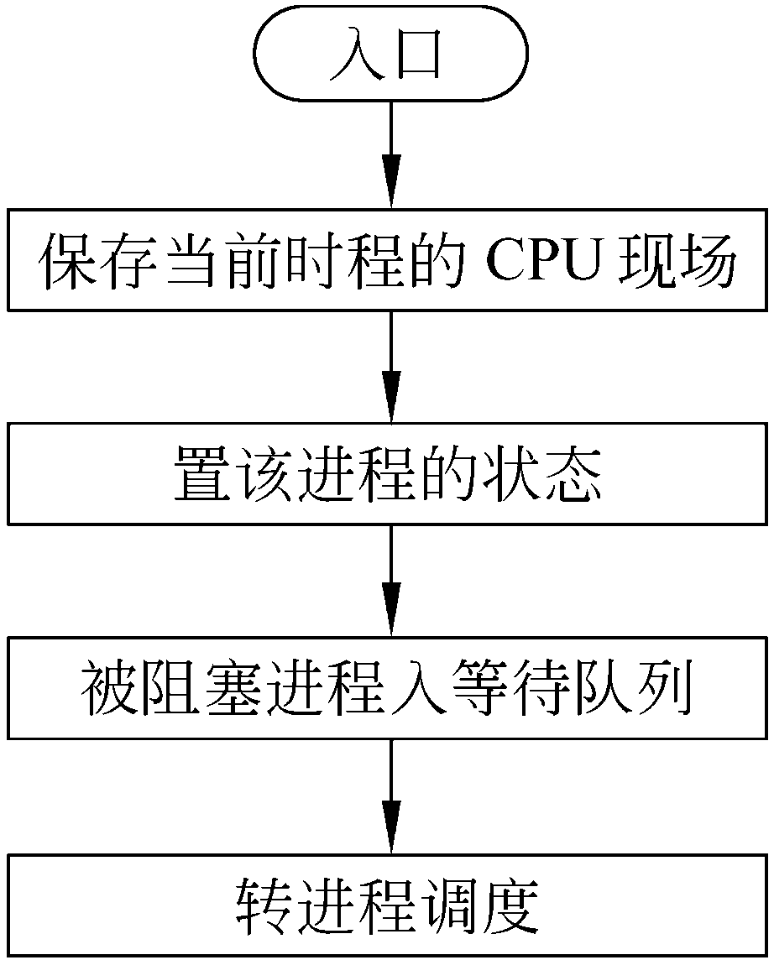
阻塞的过程
3.4 进程控制
1） 进程调用阻塞原语block（） 把自己阻塞
2）进入block后，应先立即停止执行，中断处理机和保存该进程的CPU现场
3）把PCB中的执行状态改为阻塞状态，并把它插入阻塞队列
4）转进程调度选择新的就绪进程投入运行
图3.9阻塞原语图

Slide 131
引起进程唤醒的情况
3.4 进程控制
引起唤醒的情况
  系统服务由不满足到满足
  I/O完成
  新数据到达

Slide 132
进程唤醒的方法
3.4 进程控制
由系统进程唤醒
  系统进程统一控制事件的发生并将“事件发生”这一消息通知等待进程。从而使得该进程因等待事件已发生而进入就绪队列
由事件发生进程唤醒
  事件发生进程和被唤醒进程之间是合作关系
唤醒原语既可被系统进程调用，也可被事件发生进程调用
称调用唤醒原语的进程为唤醒进程

Slide 133
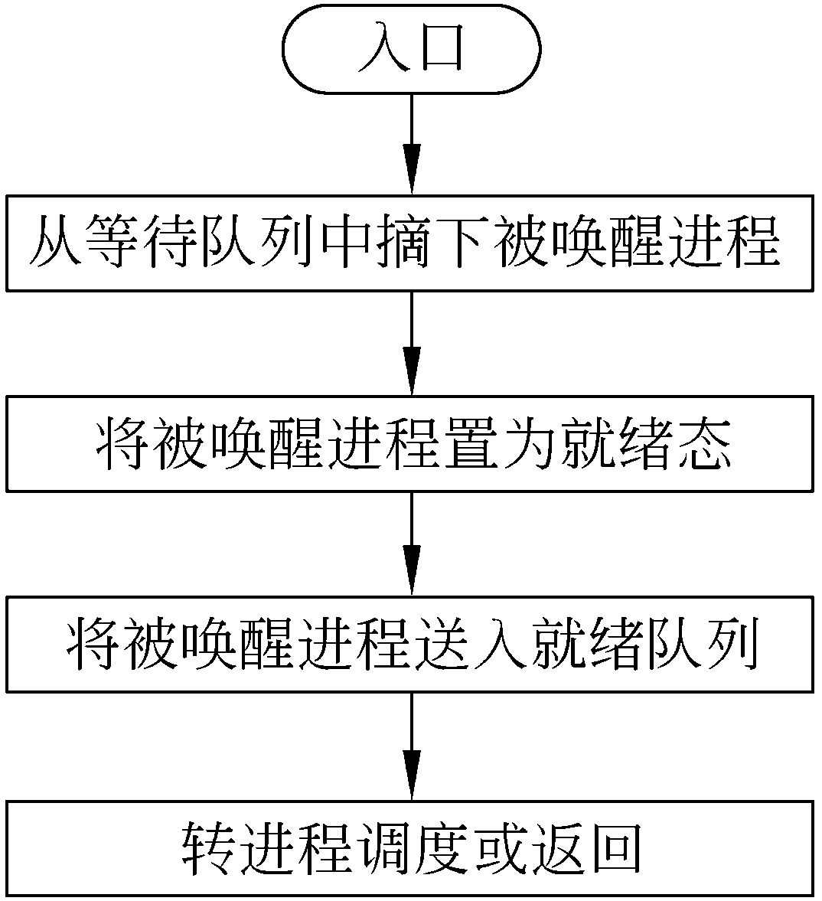
3.4 进程控制
进程唤醒的过程
1)唤醒原语首先将被唤醒进程从相应的等待队列中摘下
2)将被唤醒进程置为就绪状态
3)把被唤醒进程送入就绪队列
4)唤醒原语既可以返回原调用程序，也可以转向进程调度，以便让调度程序有机会选择一个合适的进程执行
图3.10唤醒原语

Slide 134
课堂练习
为使进程由执行状态变为阻塞状态，应利用____原语；从阻塞状态变为就绪状态应利用___原语
Notes:
阻塞 唤醒

Slide 135


多进程讲解1：子进程和父进程功能相同
父进程
老师通知：把图书馆的书搬到办公室
子进程
老师批准
搬书
父进程
fork()
班长考虑后，觉得一个人完成任务有困难，向老师申请增加一个助手
程序需要完成的功能
你不是一个人在战斗！

Slide 136
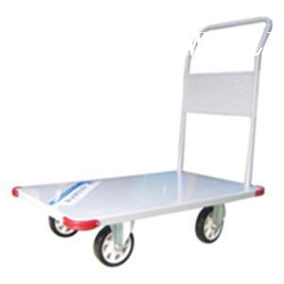

工具拖车
CPU
共享数据
时间片
休息
搬书
搬书
时间片
休息
休息
搬书
两个进程每次得到处理机后，继续执行

Slide 137
程序伪码
main()
{
init();//初始化工作
fork();//申请增加帮手，并得到批准
搬书;//班长和助手都搬书
}

Slide 138
多进程讲解(2):子进程和父进程功能不同
助手搬物理书
父进程
老师批准：并将任务划分
老师通知：把图书馆的书搬到办公室
子进程
pid==0
pid=fork()
班长搬漫画书
班长考虑后，觉得一个人完成任务有困难，向老师申请增加一个助手
父进程
pid>0

Slide 139


CPU
工具拖车
物理书
漫画书
助手的数据
班长的数据
休息
休息
搬物理书
搬物理书
休息
休息
搬漫画书
搬漫画书
两个进程每次得到处理机后，接着自己上次的任务执行（保存在进程的上下文中）

Slide 140
讨论
父进程和子进程在得到了分派的任务后，开始分别执行，每次得到处理机后，接着自己上次的任务继续执行
父进程和子进程之间的速度关系
  情况一：交替执行
    助手和班长轮流搬
  情况二：一个执行完了再执行下一个
    进程在一个时间片内完成：助手一次就将物理书搬完
  总结：父进程和子进程可能交替执行，也可能不交替。与系统的时间片，以及父子进程的执行速度有关。但无论哪种情况，最后父子进程合作完成了程序的功能

Slide 141
程序伪码
main()
{
init();//初始化工作
pid=fork();//申请增加帮手，并得到批准
if(pid==0)
搬物理书;//助手搬物理书
else
搬漫画书;//班长搬漫画书
}

